Slide 1
VẬN ĐỘNG ÂM NHẠC BÀI HÁT CÔ GIÁO EM

Slide 2
MỤC ĐÍCH YÊU CẦU
- Trẻ biết vận động nhịp nhàng theo giai điệu, nhịp điệu của bài hát “ Cái mũi”

Slide 3

HOẠT ĐỘNG 1: VẬN ĐỘNG BÀI HÁT
CÔ GIÁO EM
Nghe nhạc đoán tên bài hát

Slide 4
Vận động theo nhạc bài CÔ GIÁO EM không lời

Slide 5
HOẠT ĐỘNG 2: TRÒ CHƠI
CHIẾC HỘP ÂM NHẠC
Nghe nhạc đoán tên bài hát

Slide 6

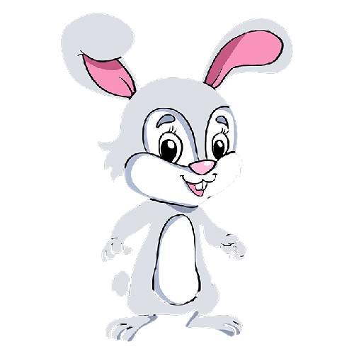

2
1
3

Slide 7
MÚA BÓNG

Slide 8


Slide 9
CẢM ƠN

